Slide 1
操作系统最终展示
张延慈
同组：张童 陆宇霄

Slide 2
小组最终完成任务
小组输出进程的初始化、进程的创建与销毁、进程切换的全部数据
分析数据并筛选可视化时需要的数据
使用processing可视化进程初始化、进程的创建与销毁、进程切换的过程，做成5分钟左右的视频

Slide 3
个人完成任务
输出进程切换数据，如：进程切换的原因、进程被选中的原因及优先级、进程切换时寄存器内信息的变化以及进程切换当前的进程树。
使用processing可视化以上信息及进程创建、销毁在进程树上的体现，工作量大约1800行代码左右。

Slide 4
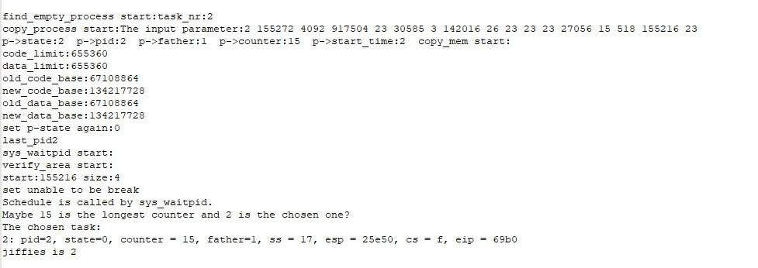
输出数据
以下为其中一个进程切换时输出的信息

Slide 5
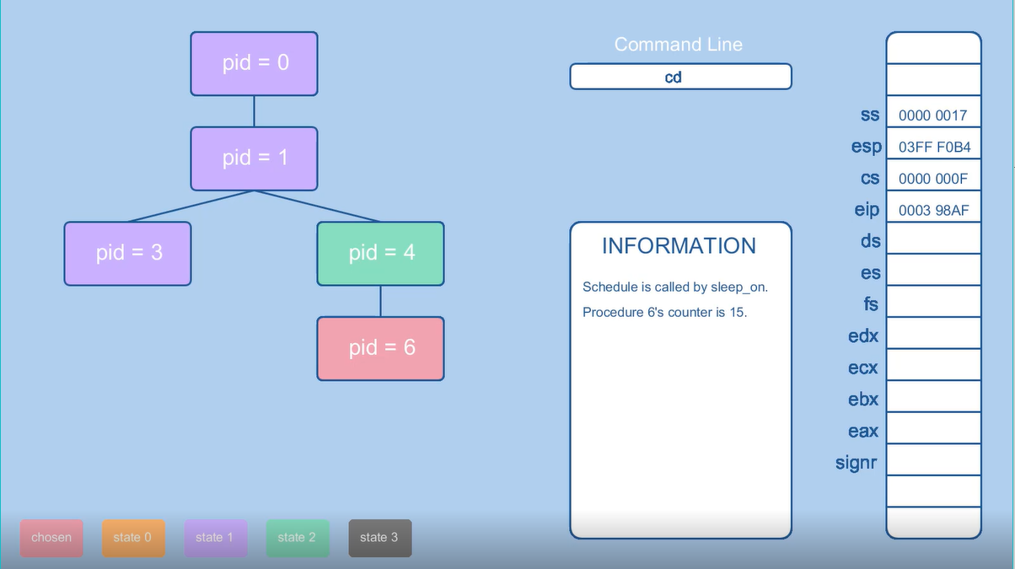
可视化
可视化的主要界面包括五部分：
左边是按照进程切换的顺序绘制的进程树，进程树表明进程的父子关系以及各个进程的pid
左下部是进程五个状态的图例
中间上部是使执行图示的进程切换的进程的指令
中间下部是进程切换的信息，以及被选中进程的优先级
右部是进程切换对寄存器进行的压栈、保存原有状态的信息。

Slide 6

可视化
linux系统中，一个进程有5种可能状态，在sched.c第19行处定义了状态的标识：
#define TASK_RUNNING 0 // 正在运行或可被运行状态
#define TASK_INTERRUPTIBLE 1 // 可被中断睡眠状态
#define TASK_UNINTERRUPTIBLE 2 // 不可中断睡眠状态
#define TASK_ZOMBIE 3 // 僵死状态
#define TASK_STOPPED 4 // 停止状态
其中，4状态在linux 0.11中没有使用

Slide 7
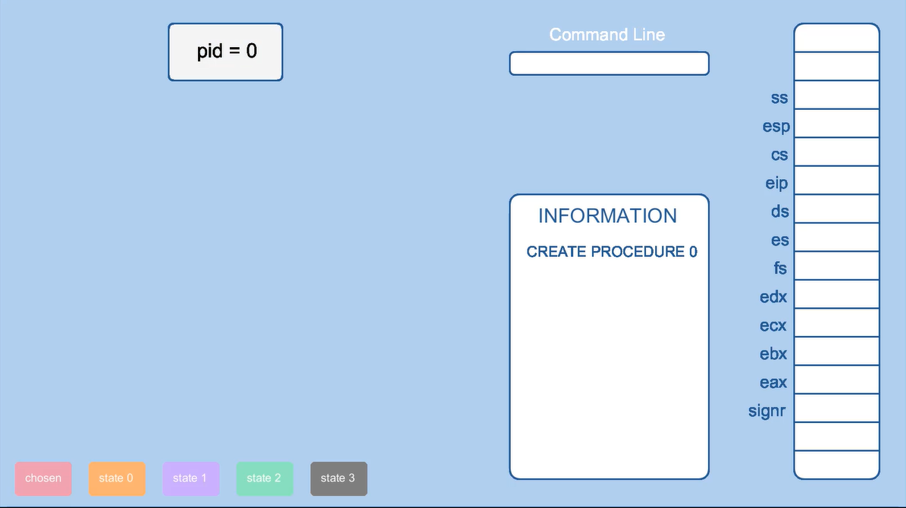
可视化
最初的进程信息是开机时默认创建的0到5共六个进程
图为零进程被创建，并显示在进程树中

Slide 8
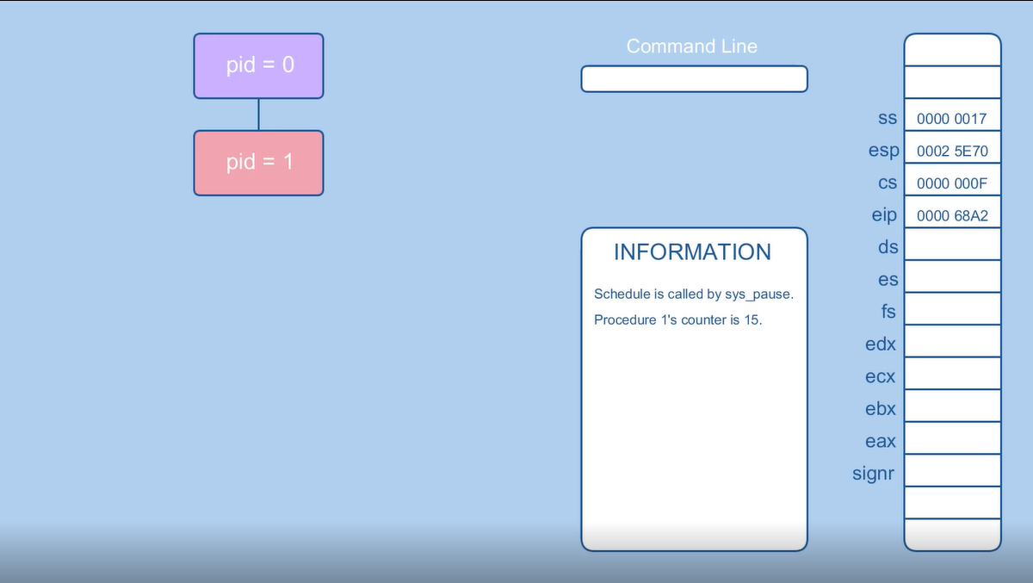
可视化
图为切换成1进程的状态，进程信息表里有按照算法选中的1进程的优先级，以及此时进程切换的原因。
寄存器信息中显示压入栈中的信息，

Slide 9
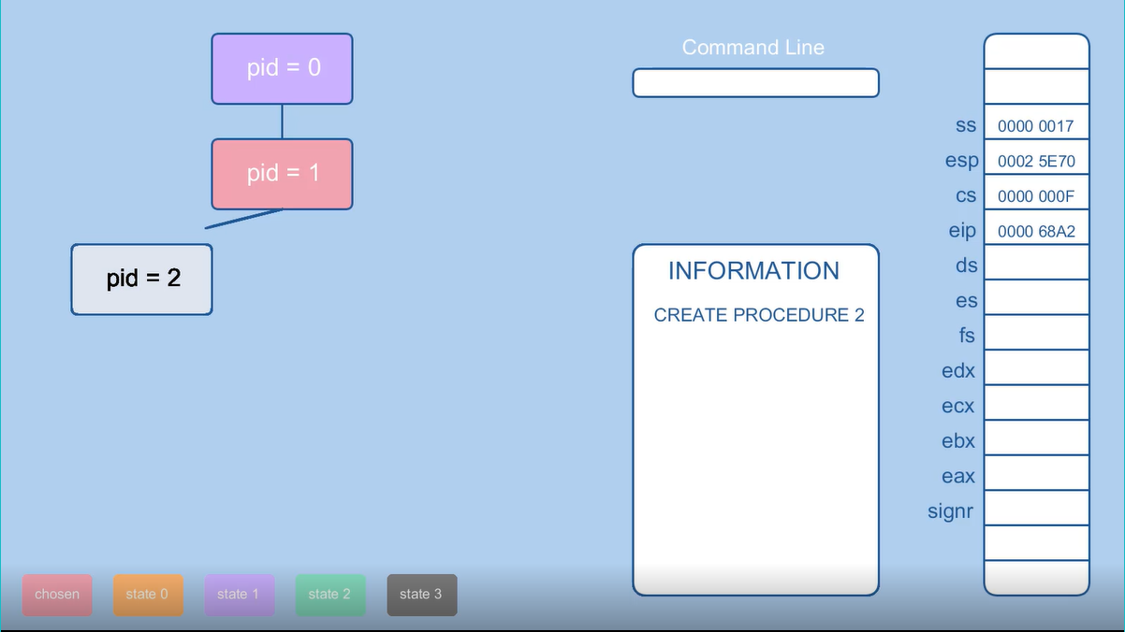
可视化
以1进程为父进程创建子进程2进程
图为正在创建并加入进程树的过程。

Slide 10
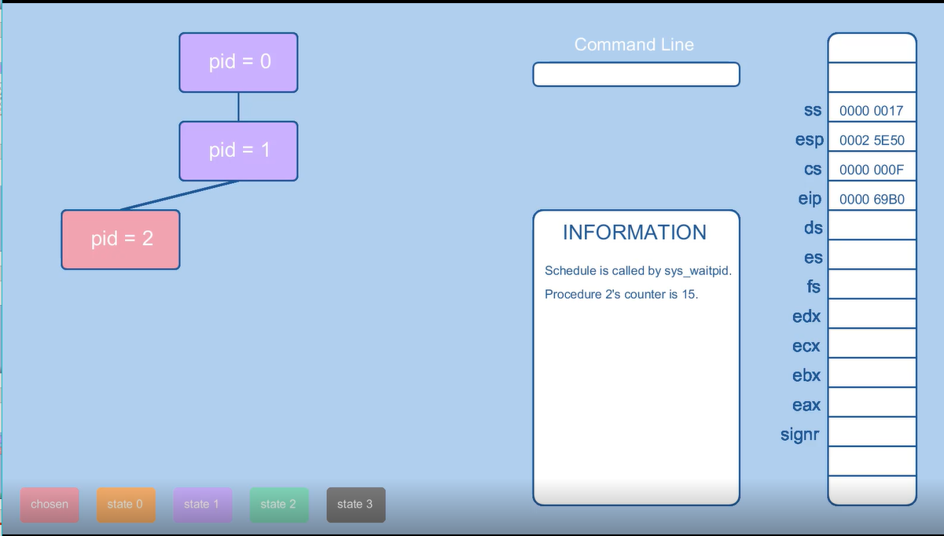
可视化
根据切换算法选择至优先级最高的2进程，并显示寄存器中信息

Slide 11
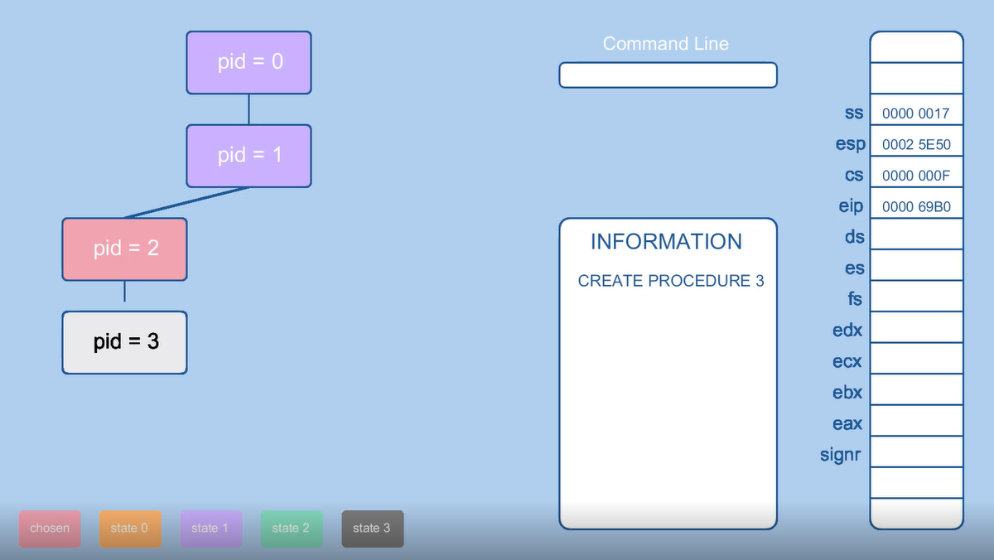
可视化
以2进程为父进程创建子进程3进程
图为正在创建并加入进程树的过程。

Slide 12
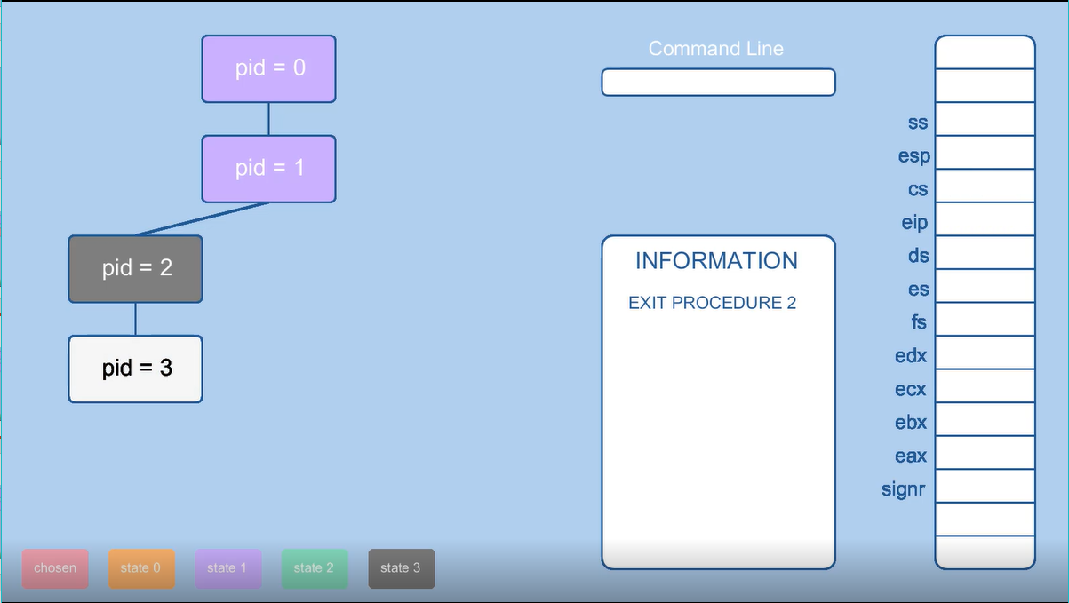
可视化
进程切换，把2进程从被选中的状态变为僵尸状态

Slide 13
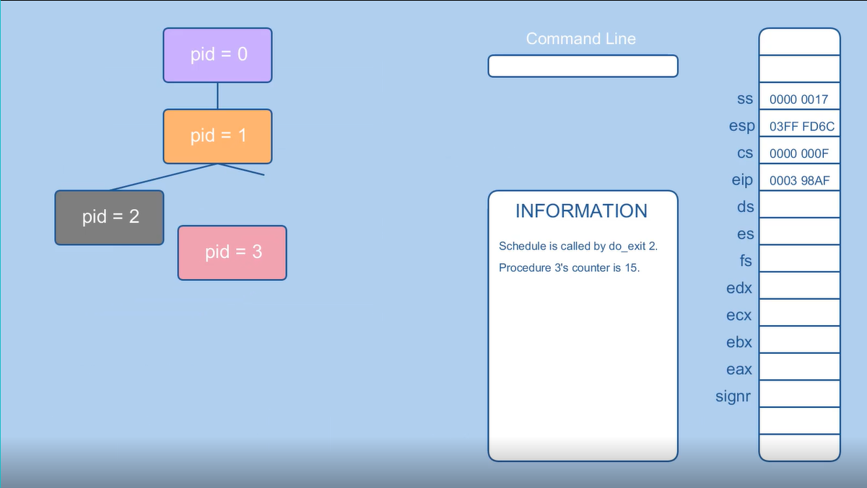
可视化
选中3进程，并把3进程的父亲变为1进程
输出寄存器的信息

Slide 14
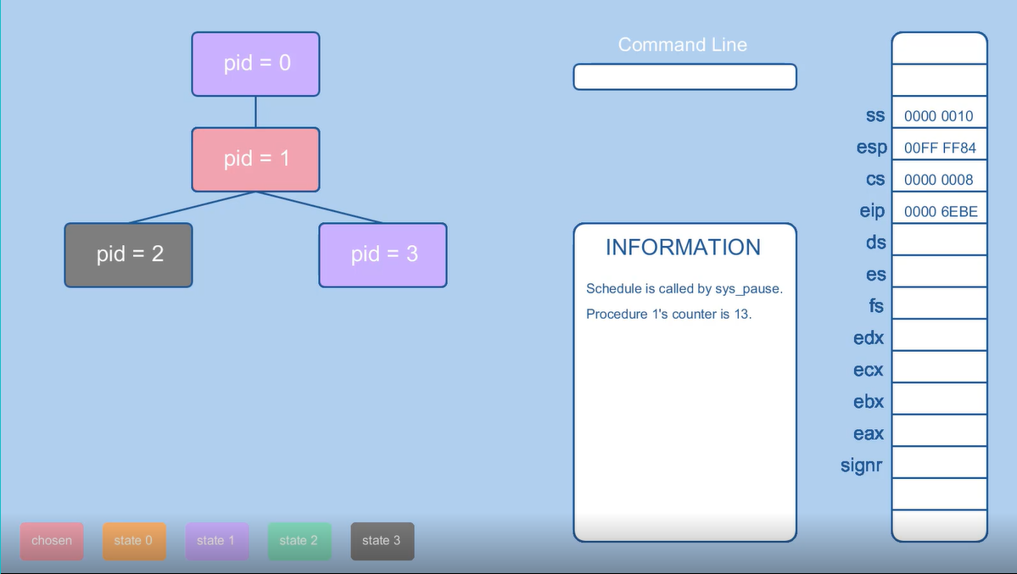
可视化
选中1进程，为2进程空间回收做准备

Slide 15
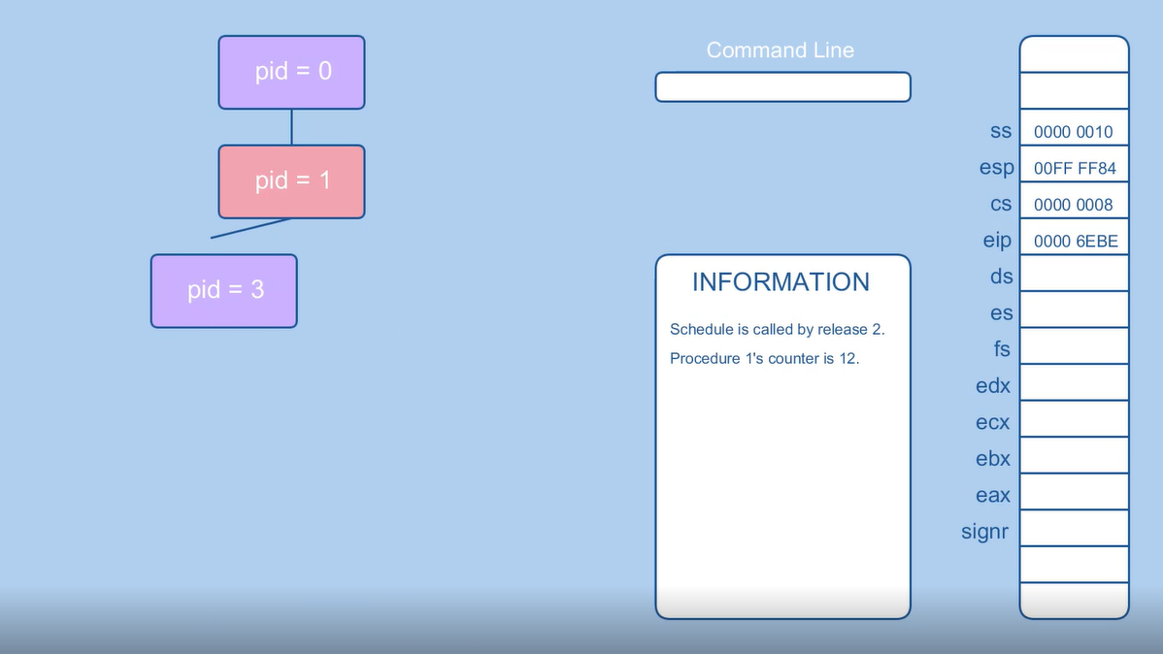
可视化
回收2进程空间

Slide 16
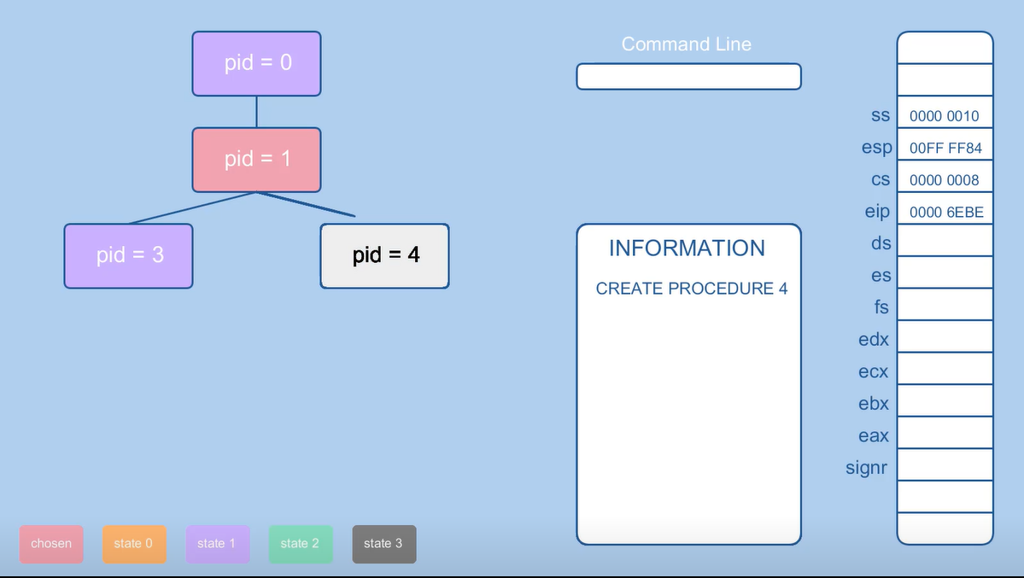
可视化
以1进程为父进程创建子进程4进程
图为正在创建并加入进程树的过程。

Slide 17
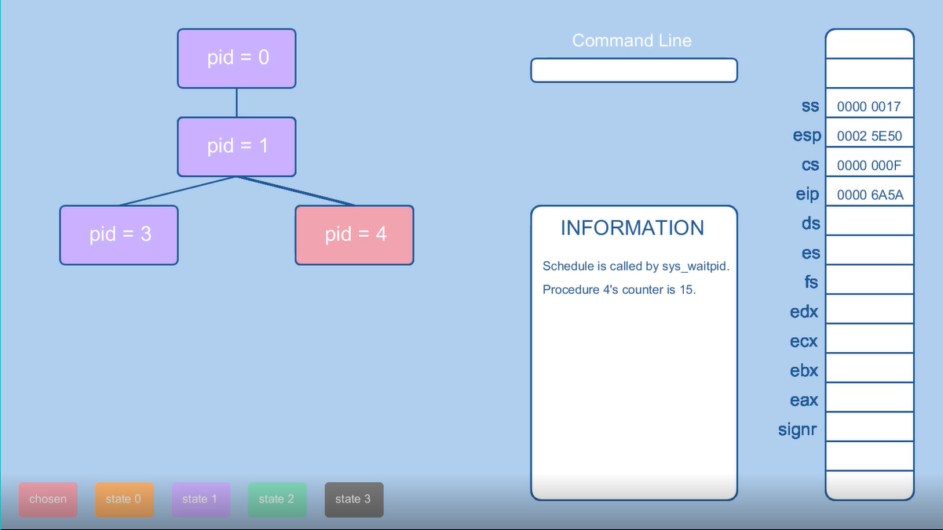
可视化
根据切换算法选择至优先级最高的4进程，并显示寄存器中信息

Slide 18

可视化
以4进程为父进程创建子进程5进程
图为正在创建并加入进程树的过程。

Slide 19
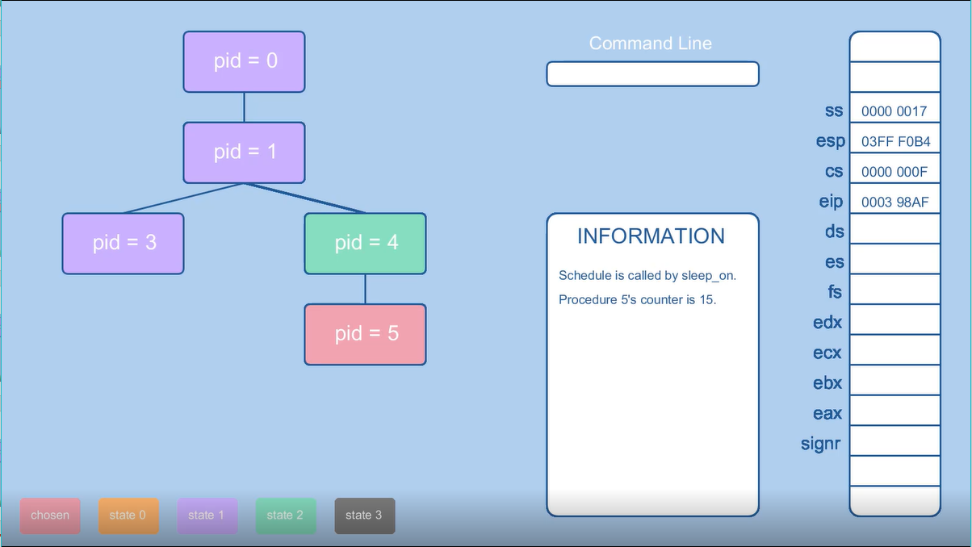
可视化
根据切换算法选择至优先级最高的5进程，
将4进程设置成不可中断等待状态，并显示切换原因以及寄存器中信息

Slide 20
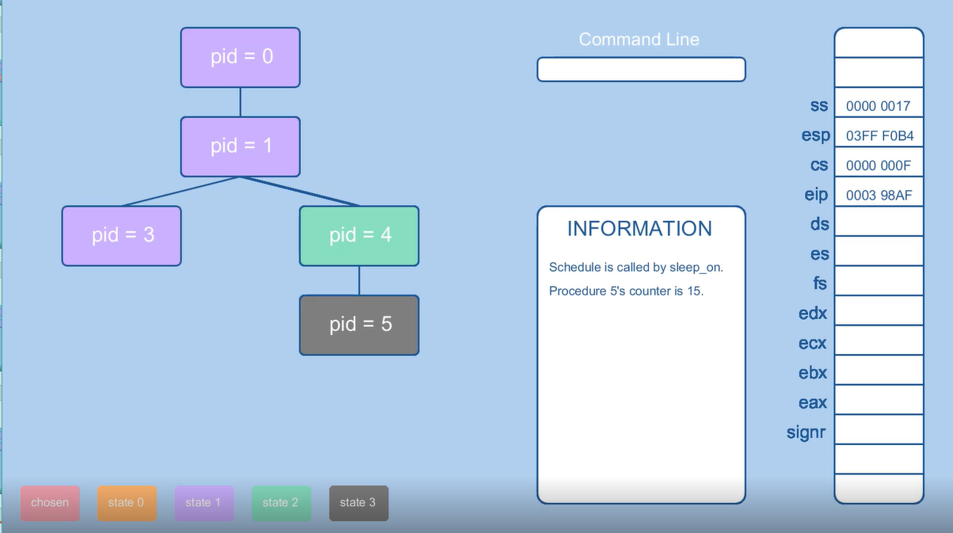
可视化
进程切换，把5进程从被选中的状态变为僵尸状态

Slide 21
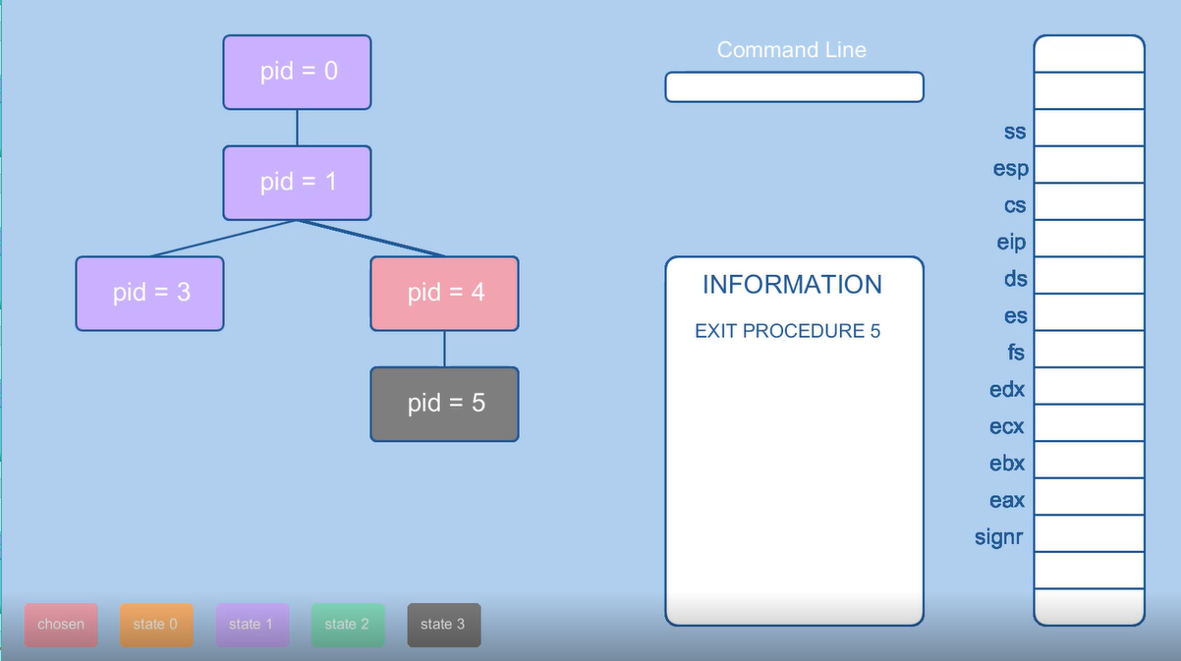
可视化
选中4进程，为5进程空间回收做准备

Slide 22
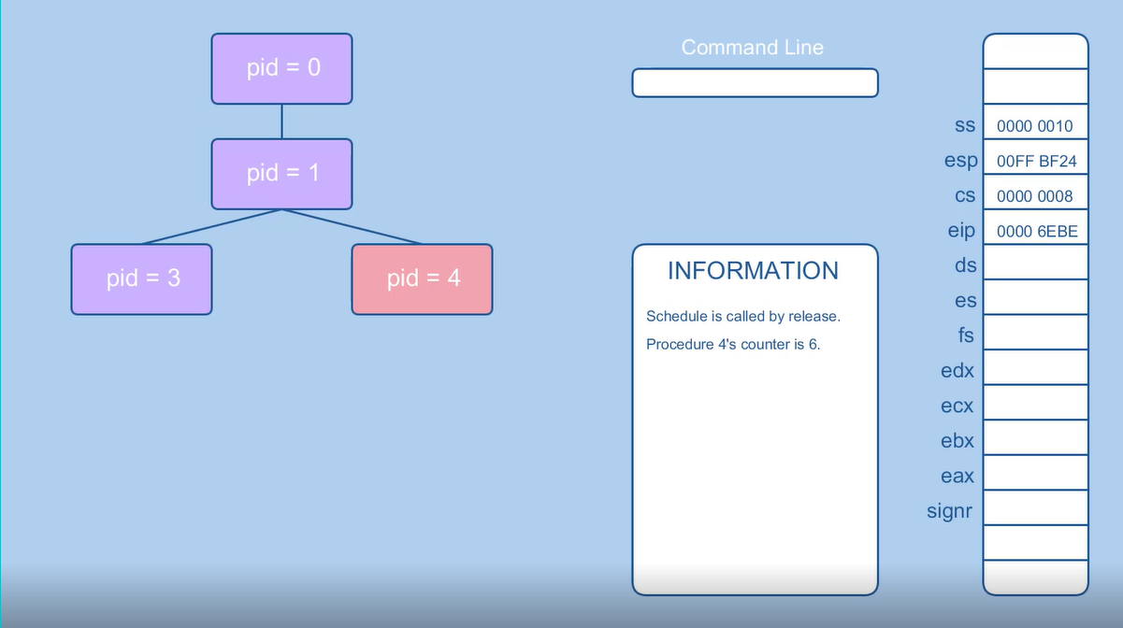
可视化
回收5进程空间

Slide 23
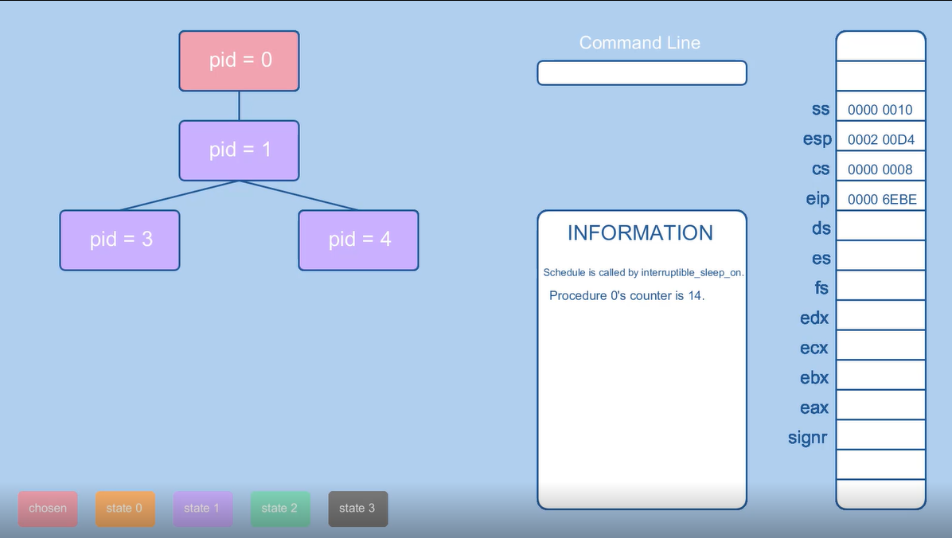
可视化
此时系统开机时的所有进程已经执行完毕，选中0进程进入idle状态，等待有新的进程加入

Slide 24
可视化
为了创建新的进程，在qemu中输出指令cd、ls，发现cd可以创建一个进程，ls可以创建两个进程

Slide 25

可视化
输出cd，即将创建以4进程为父进程创建新的进程
选中4进程，并输出相关信息

Slide 26
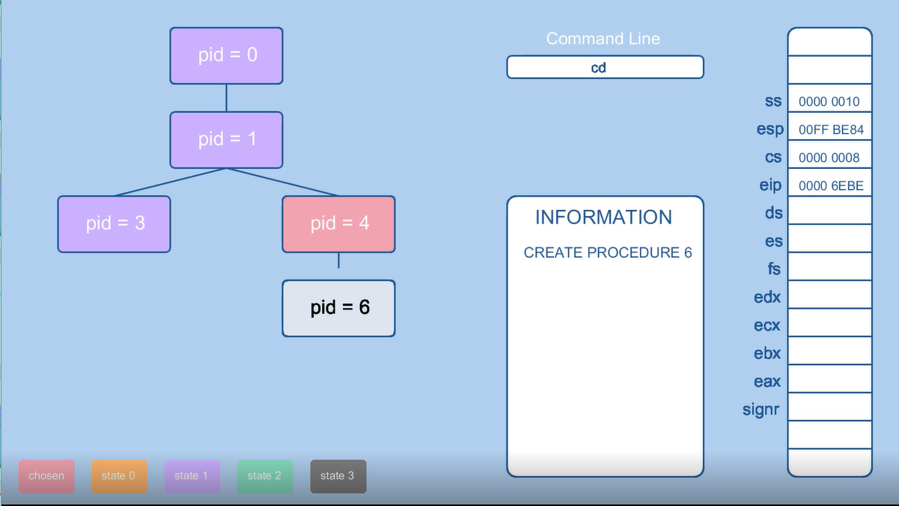
可视化
以4进程为父进程创建子进程6进程，及cd命令创建的进程
图为正在创建并加入进程树的过程。

Slide 27
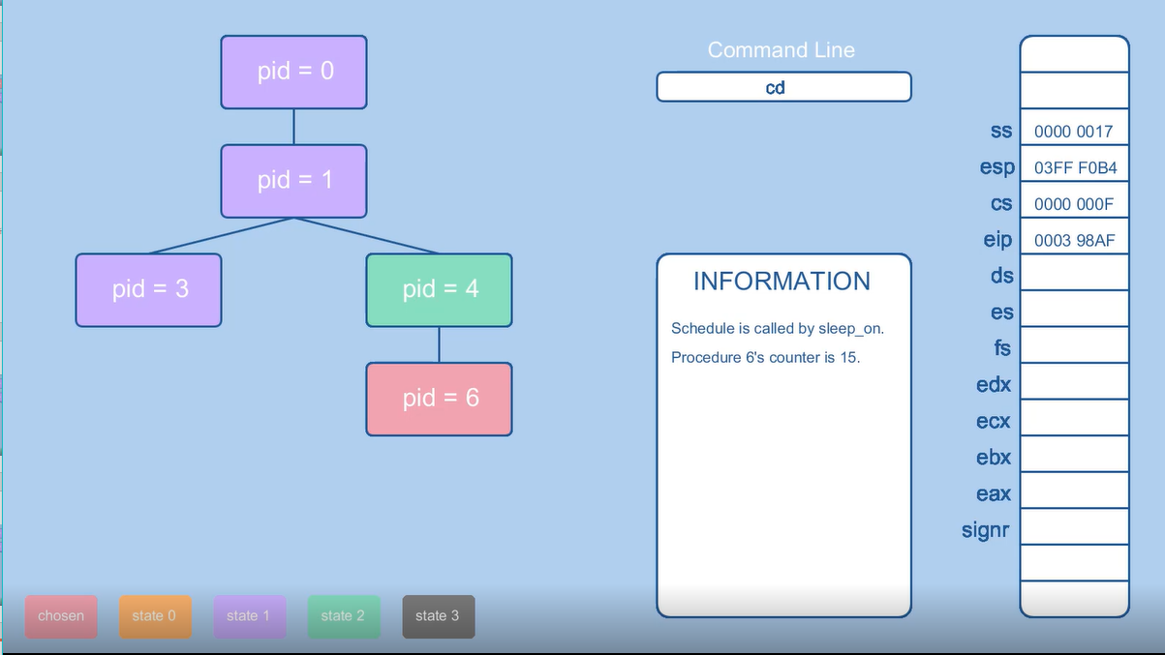
可视化
根据切换算法选择至优先级最高的6进程
将4进程设置成不可中断等待状态，并显示切换原因以及寄存器中信息

Slide 28

可视化
执行完cd后，把6进程从被选中的状态变为僵尸状态

Slide 29

可视化
选中4进程，为6进程空间回收做准备

Slide 30
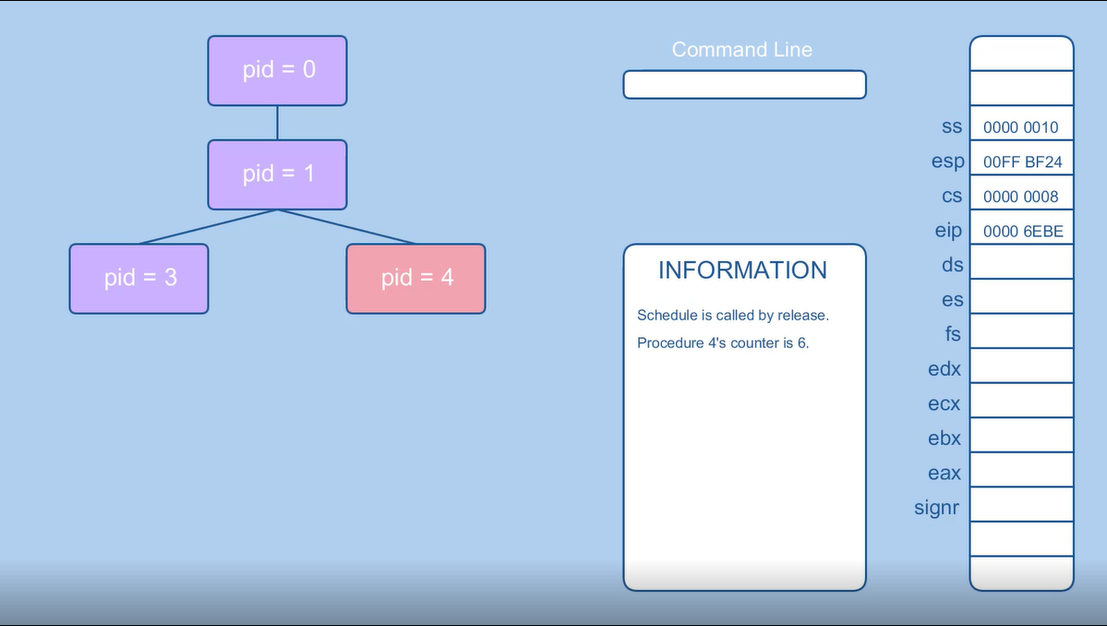
可视化
回收6进程空间

Slide 31
可视化
执行完毕cd的所有进程，再次选中0进程进入idle状态，等待有新的进程加入

Slide 32

可视化
输出ls，即将创建以4进程为父进程创建新的进程
选中4进程，并输出相关信息

Slide 33
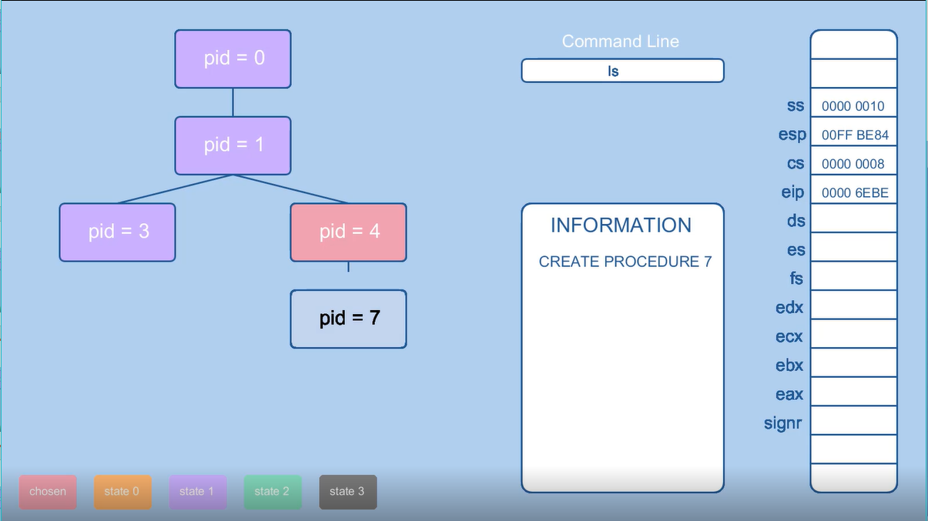
可视化
创建ls的第一个进程——7进程

Slide 34

可视化
根据切换算法选择至优先级最高的7进程
将4进程设置成不可中断等待状态，并显示切换原因以及寄存器中信息

Slide 35

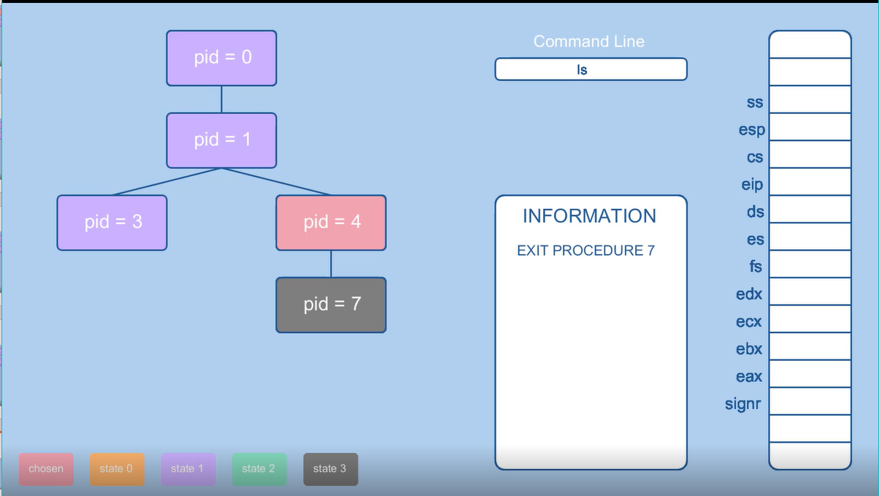

可视化
销毁回收7进程

Slide 36
可视化
选中4进程，准备创建ls的第二个进程8进程，并输出相关信息

Slide 37
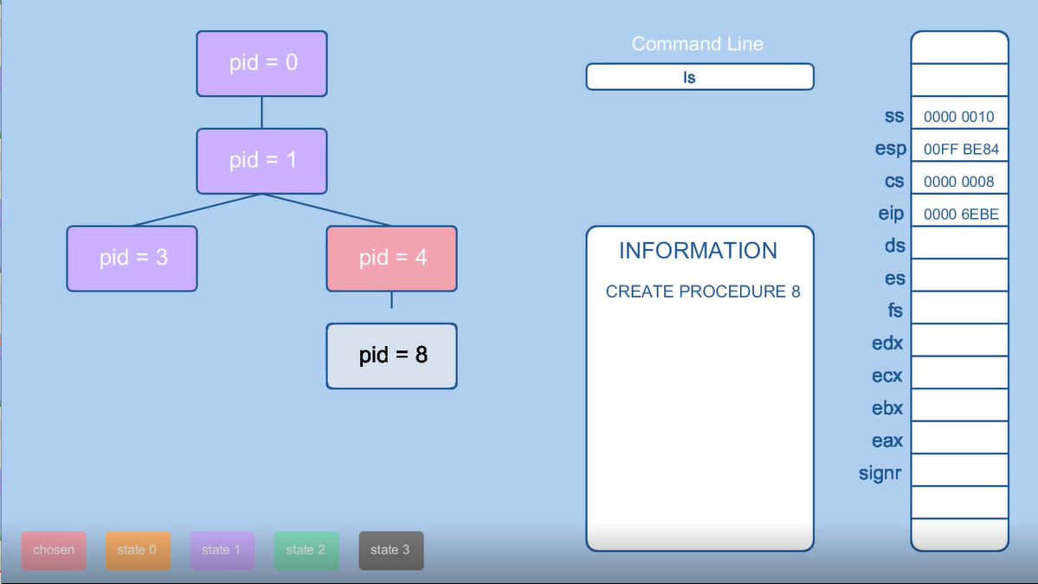
可视化
创建ls的第二个进程——8进程

Slide 38

可视化
根据切换算法选择至优先级最高的8进程
将4进程设置成不可中断等待状态，并显示切换原因以及寄存器中信息

Slide 39


可视化
销毁回收8进程

Slide 40
总结
创建进程时，会先切换至要创建的进程的父进程，然后创建进程，执行进程
执行进程时，按照进程切换的算法，不停切换进程，直至该进程运行完毕
结束进程时，先把要终止的进程设置为僵尸状态，如果它有子进程，把子进程的父亲设置到其他进程上，然后选中要终止的进程的父进程，为进程回收做准备，最后回收该进程的内存空间。

Slide 41
经验和教训
小组合作时要统一系统版本，我们小组合起进程创建与进程切换的数据时发现版本不统一，输出的数据不一样，统一版本后又重新输出了一遍
要尝试多种可视化工具，小组本来选择使用PyQt来可视化，但是由于与系统交互比较困难，所以PyQt失去了优势，重新选择了比较直观、方便做成视频展示的processing

Slide 42
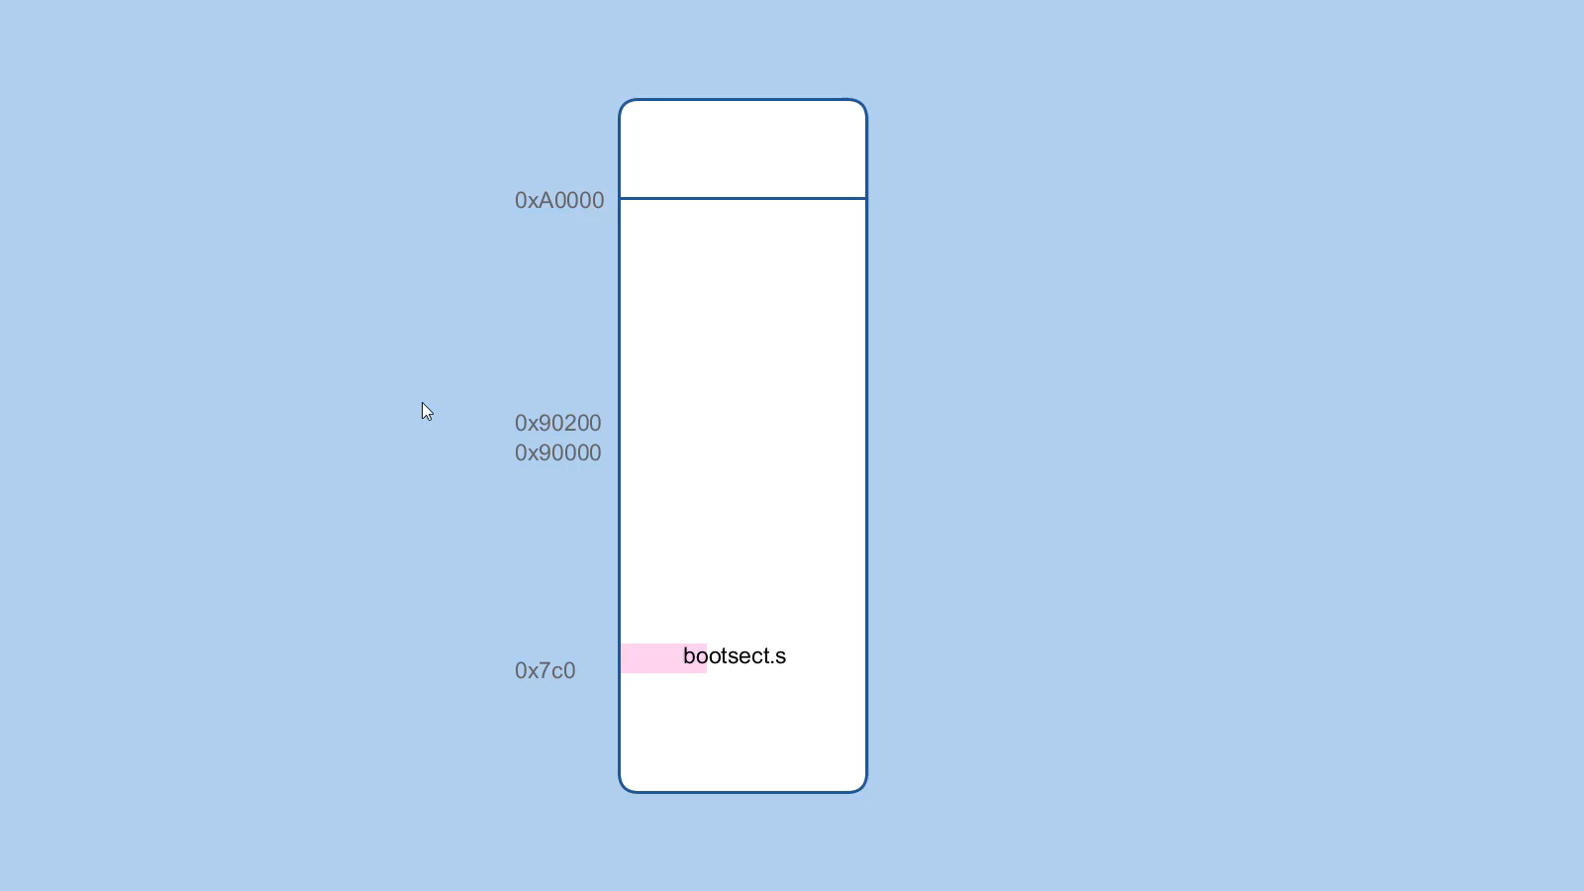
小组最终视频

